Slide 1

Projeto de Banco de Dados
Modelagem de Dados

Slide 2
Mini Mundo - Banco Estrelar
1) Minimundo do Projeto:
Cenário: O Banco Estrelar é uma instituição financeira de médio porte que opera em diversas regiões do país. Eles estão buscando modernizar seus sistemas de gerenciamento de dados para melhorar a eficiência de suas operações e oferecer melhores serviços aos seus clientes. O Banco Estrelar está organizado em agências que ficam localizados em diferentes cidades e estados. Cada agência possui um nome e ID, além de um gerente. Uma agência possui múltiplos funcionários

Slide 3
Objetivos:
Criar um banco de dados bem estruturado para armazenar informações sobre clientes, contas, transações, empréstimos e outros serviços bancários;
Implementar controles de acesso e segurança adequados para proteger os dados dos clientes;
Desenvolver funcionalidades de consulta, relatórios e análises que ajudem a equipe do banco a tomar melhores decisões estratégicas;
Implementar funcionalidades de detecção e prevenção de fraudes com base na análise dos dados transacionais.

Slide 4
Resultados Esperados:
Um sistema de banco de dados que atenda às necessidades atuais e futuras do Banco Estrela;
Melhora na precisão, integridade e disponibilidade das informações bancárias;
Aumento na eficiência e produtividade das equipes do banco através do uso do novo sistema;
Melhor experiência para os clientes devido a serviços mais rápidos e personalizados.

Slide 5
2) Requisitos do Projeto:
Requisitos Funcionais:
Cadastro e gerenciamento de informações de clientes (pessoais, contato, etc.);
Abertura, encerramento e manutenção de contas bancárias;
Registro e processamento de transações (depósitos, saques, transferências, etc.);
Gerenciamento de empréstimos, investimentos e outros produtos/serviços bancários.

Slide 6
Requisitos não Funcionais:
Alta disponibilidade e tolerância a falhas do sistema;
Escalabilidade para suportar o crescimento do banco;
Conformidade com leis e regulamentações do setor bancário;
Segurança e privacidade dos dados dos clientes;
Facilidade de uso e integração com outros sistemas do banco.

Slide 7
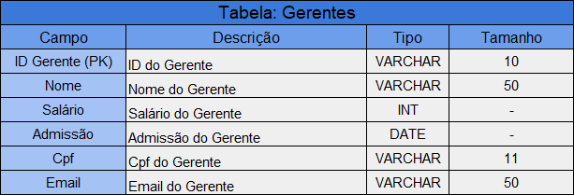
Dicionário de Dados

Slide 8
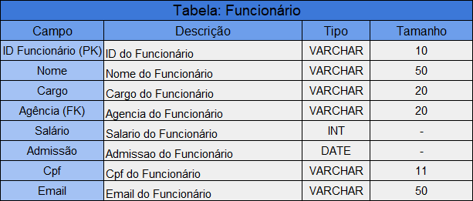

Slide 9
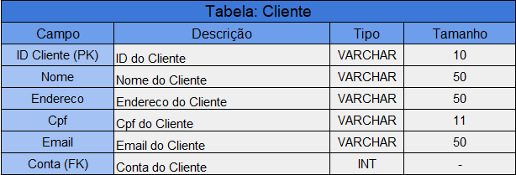

Slide 10
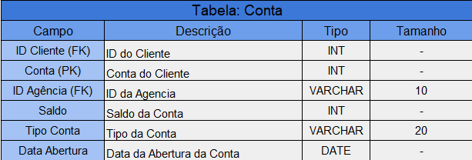

Slide 11
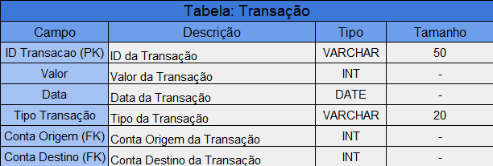

Slide 12
Modelo Conceitual

Slide 13
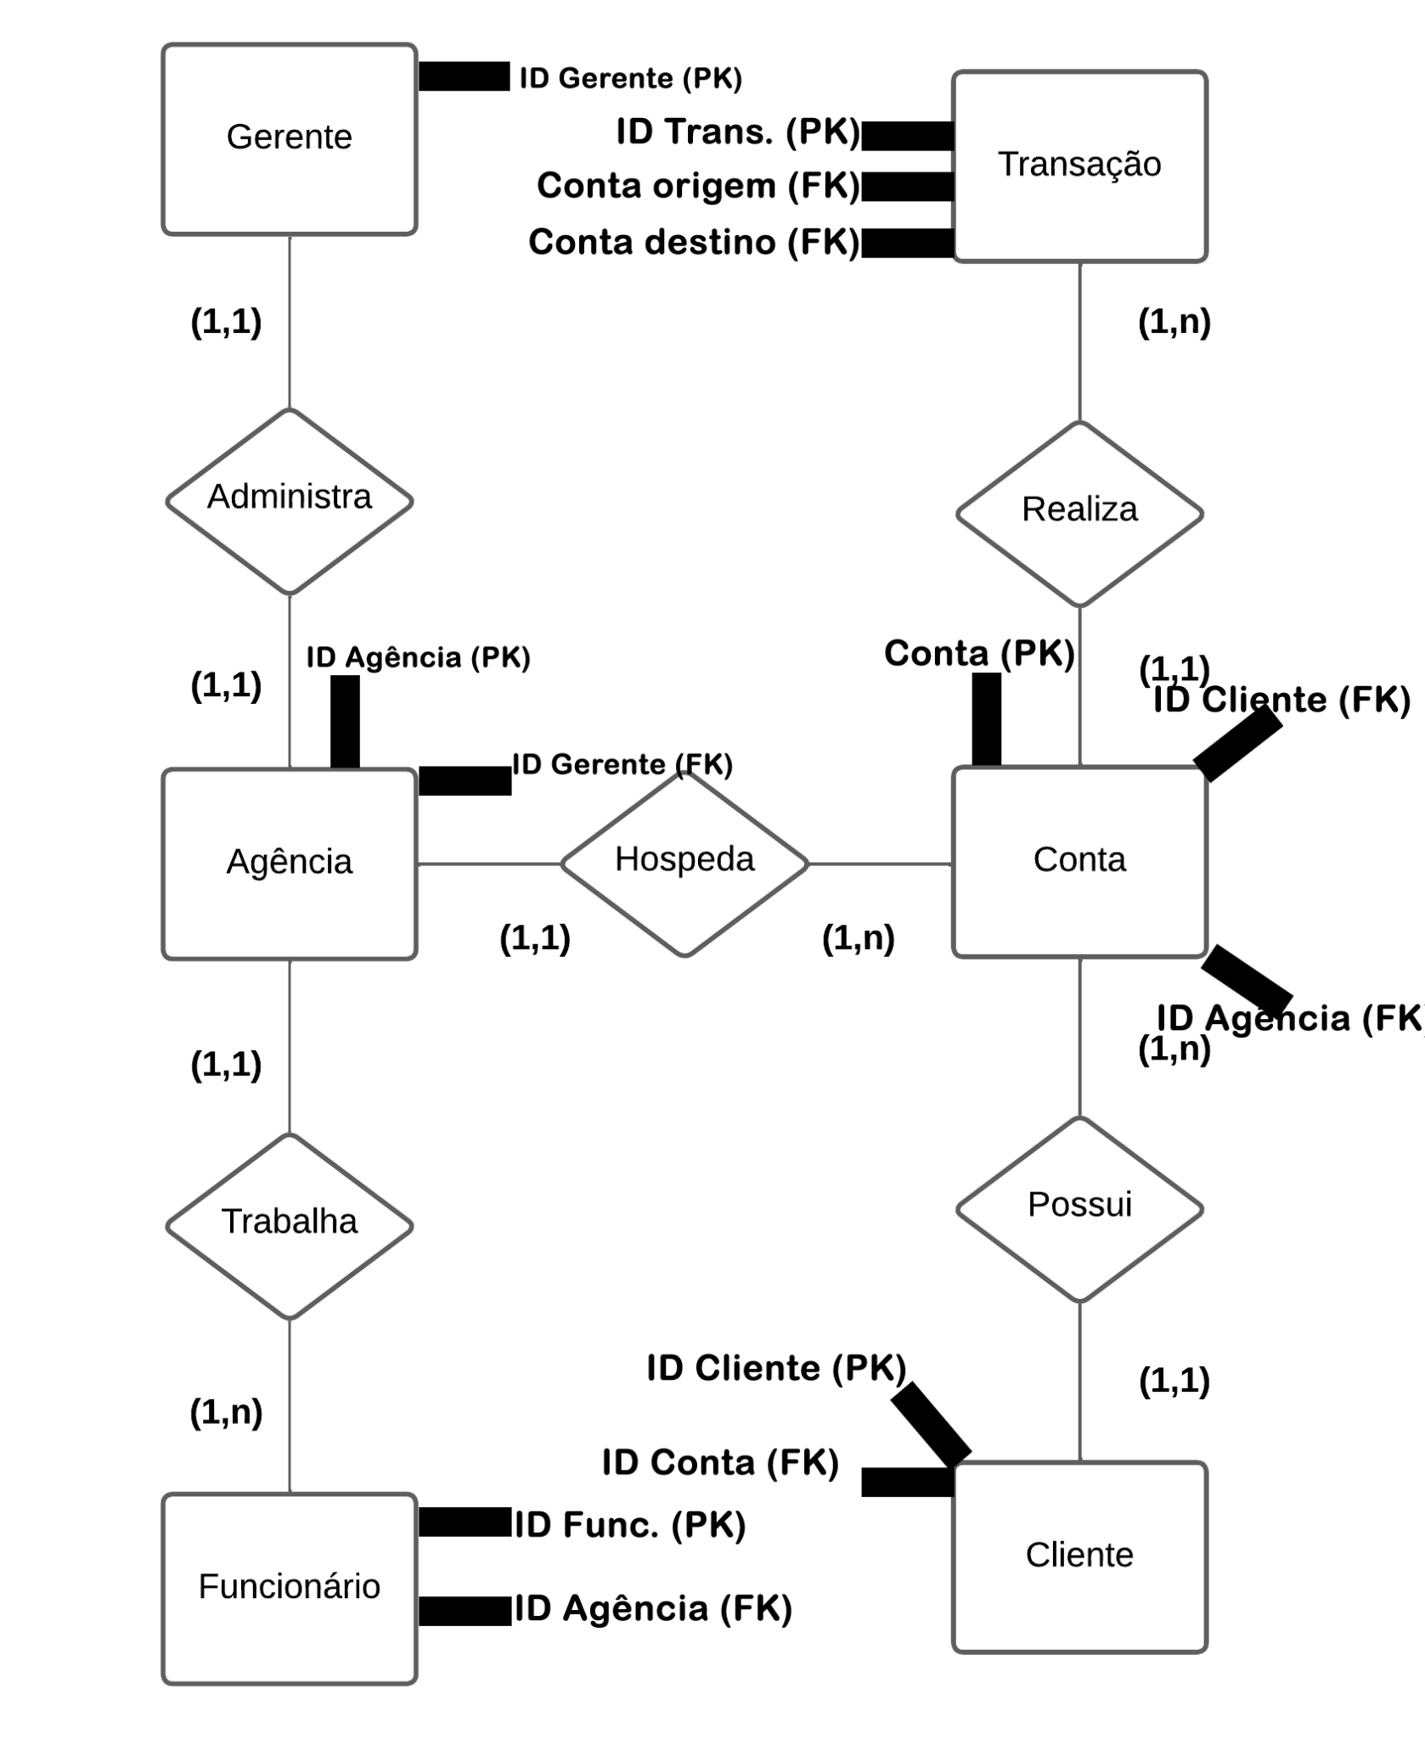

Slide 14
Modelo Relacional

Slide 15
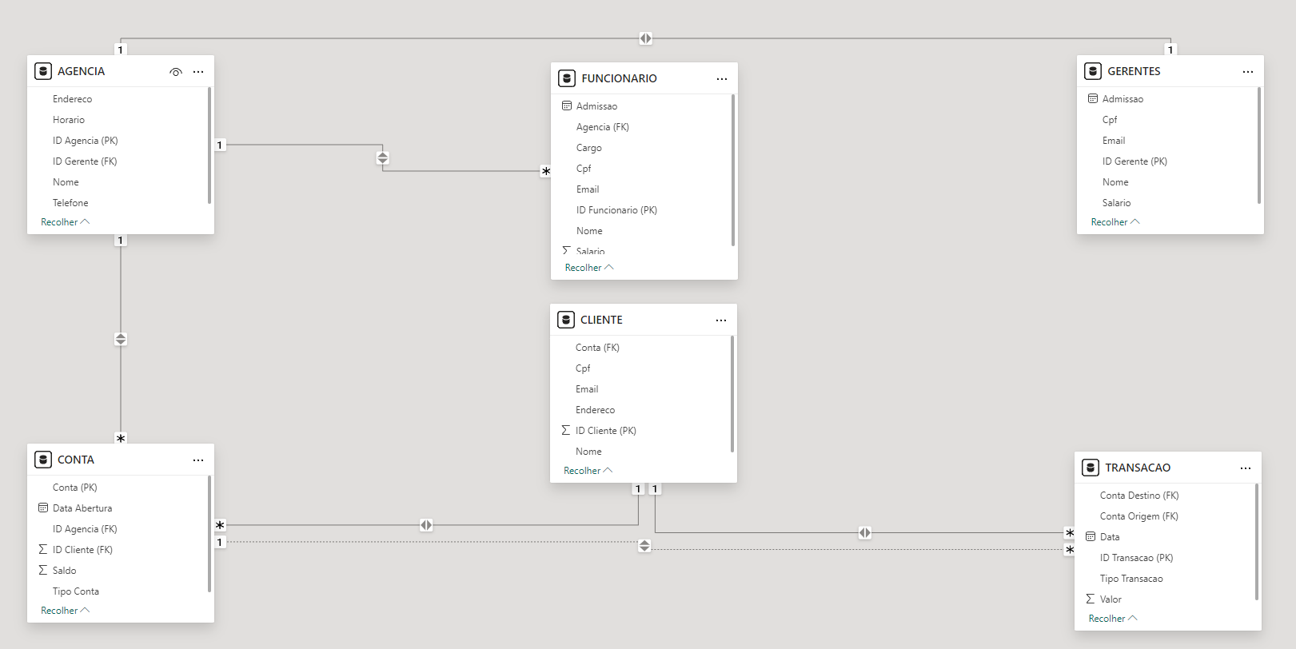

Slide 16
Aplicação

Slide 17
